Slide 1
Examenspreekuur 2023
In 2023 hebben we de onderstaande onderwerpen behandeld.
Cellen: Cellen van planten, dieren, schimmels en bacteriën;
Zintuigen: Prikkel naar impuls, ogen en oren;
Regeling: Zenuwen, zenuwcellen, bewuste en onbewuste reactie;
Bloedsomloop: Het bloedvatenstelsel en ademhaling;
Fotosynthese en verbranding: Glucose, zuurstof en koolstofdioxide;
Prenataal onderzoek: Vruchtwaterpunctie, Nipt, echo, vlokkentest;
Planten: Bevruchten, bestuiving bloemen;
Ecologie: Voedselketen en voedselweb.

Slide 2
Examenspreekuur 2024
In 2024 hebben we de onderstaande onderwerpen behandeld.
Planten: Aanpassingen bij planten aan de leefomgeving;
Poten van dieren: Aanpassingen bij dieren aan de leefomgeving;
Vogels: Snavels en poten bij vogels;
Voedsel: Tanden en kiezen van vleeseters, planteneters en alleseters;
Het gebit: De bouw van tanden;
Experiment Koolstofdioxide en zetmeel aantonen.

Slide 3
Examenspreekuur 2025
In dit examenspreekuur behandelen we de volgende onderwerpen.
Klein naar groot Cellen, weefsels en organen
Verbranding Verbranding
Ademhalingsstelsel Gaswisseling bij mensen, insecten en vissen
Fotosynthese Verschil tussen dag en nacht
Ecologie Biotische en abiotische factoren
Planten Bestuiving en bevruchting
Voortplanting Geslachtelijke en ongeslachtelijke voortplanting
Voortplanting Geslachtsorganen van de vrouw en e man

Slide 4
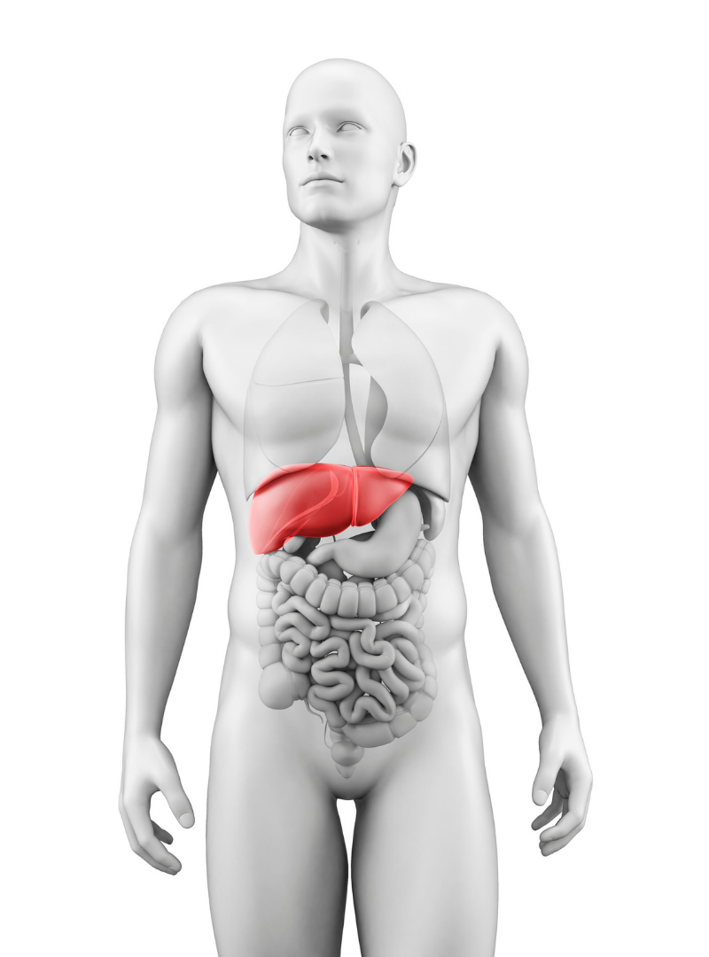
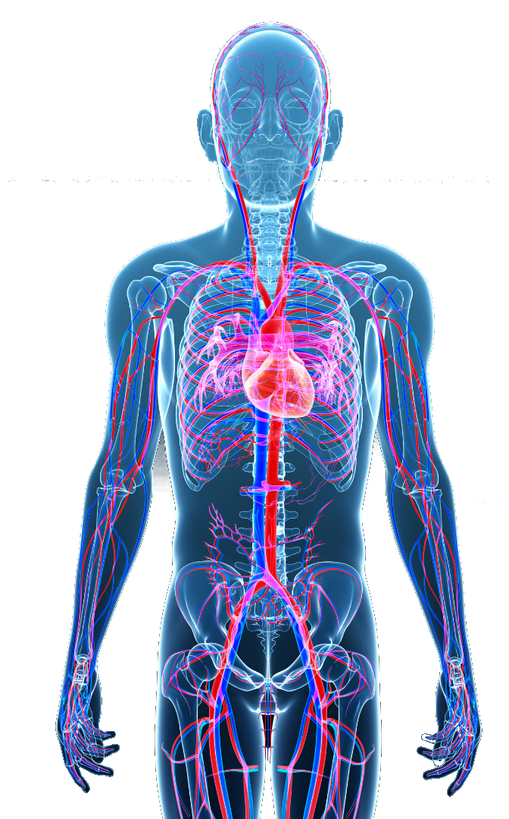
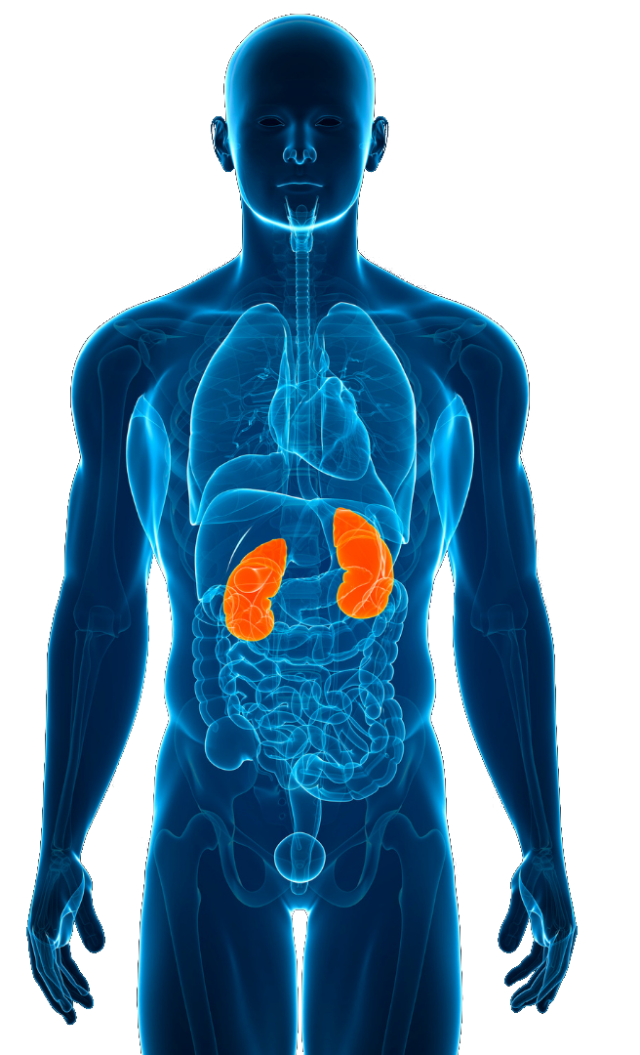
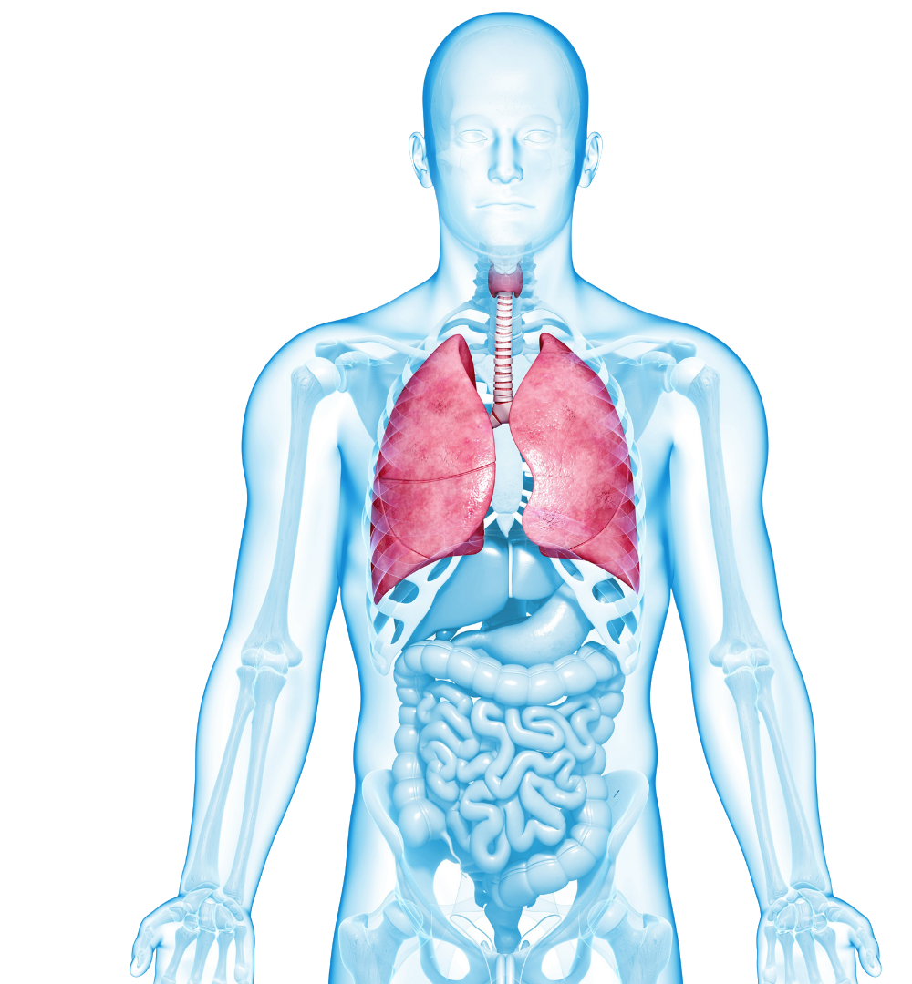
Orgaanstelsel
Groep organen die samenwerken aan een zelfde taak.

Slide 5
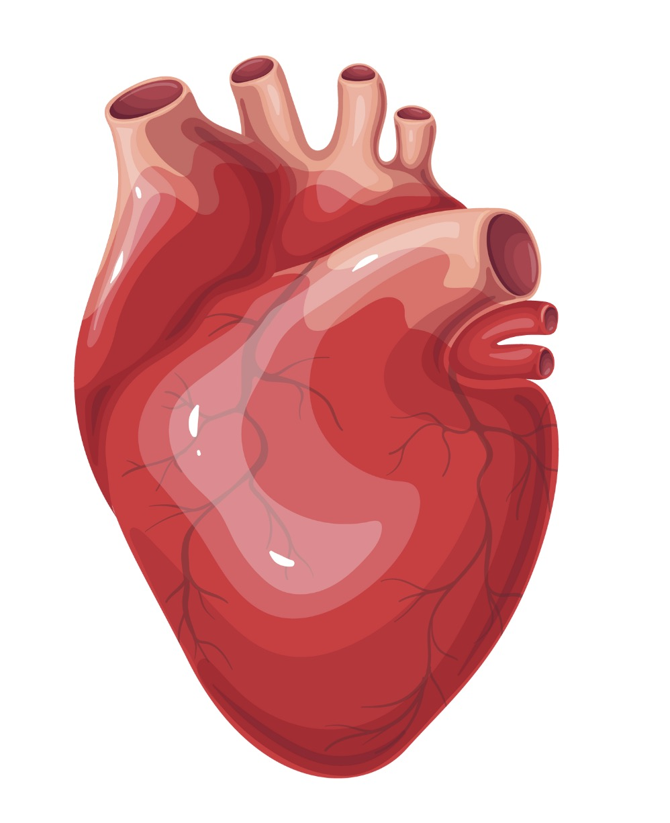
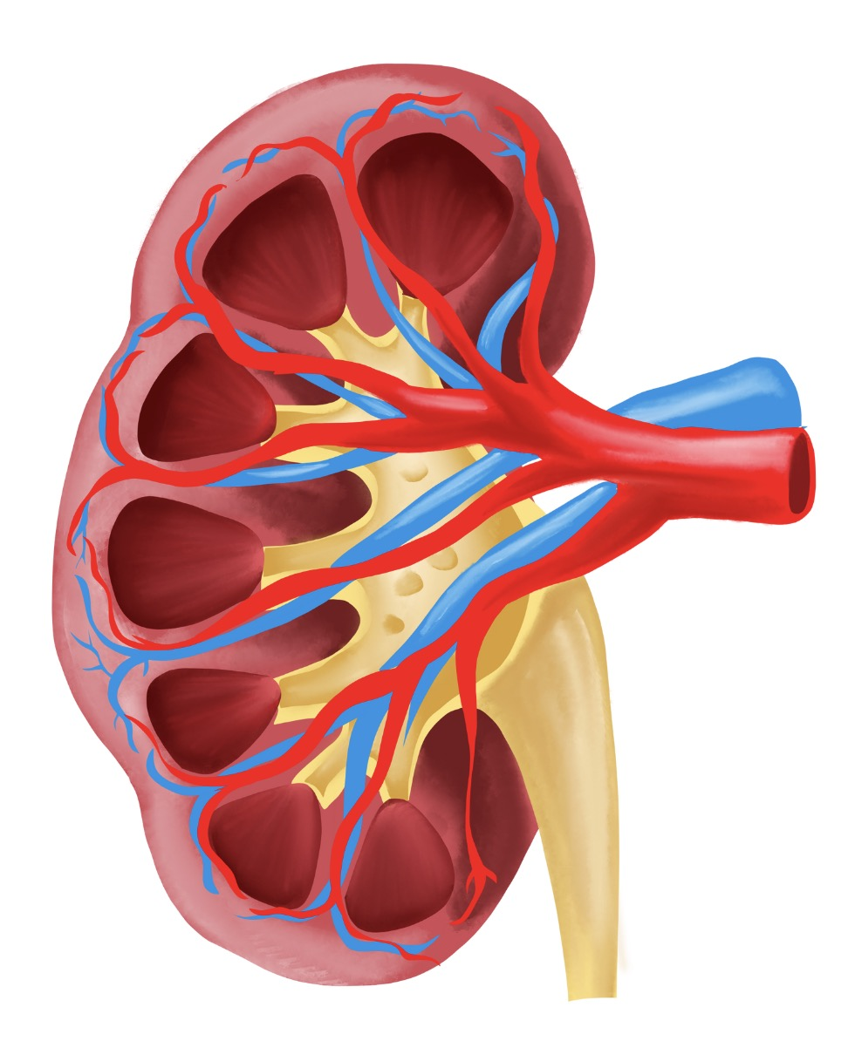
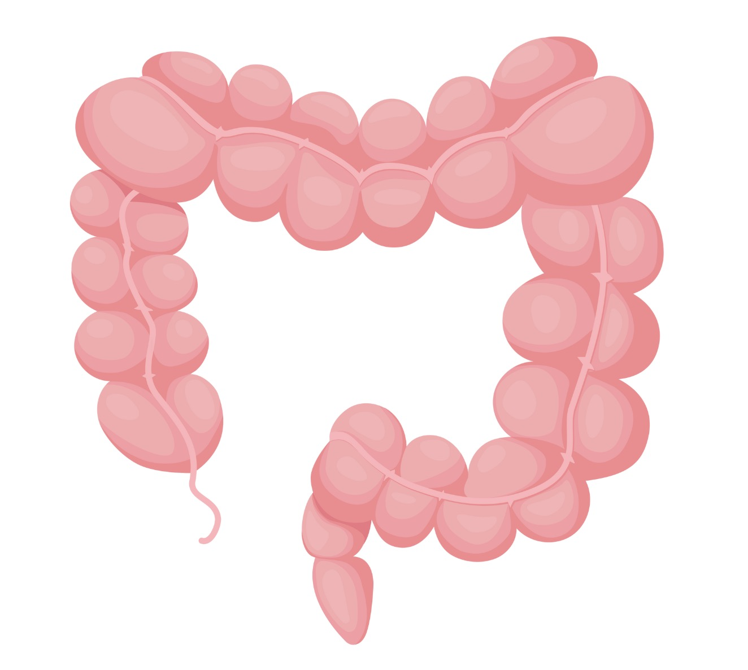
Orgaan
Deel van een organisme met een taak dat bestaat uit meerdere weefsels.

Slide 6
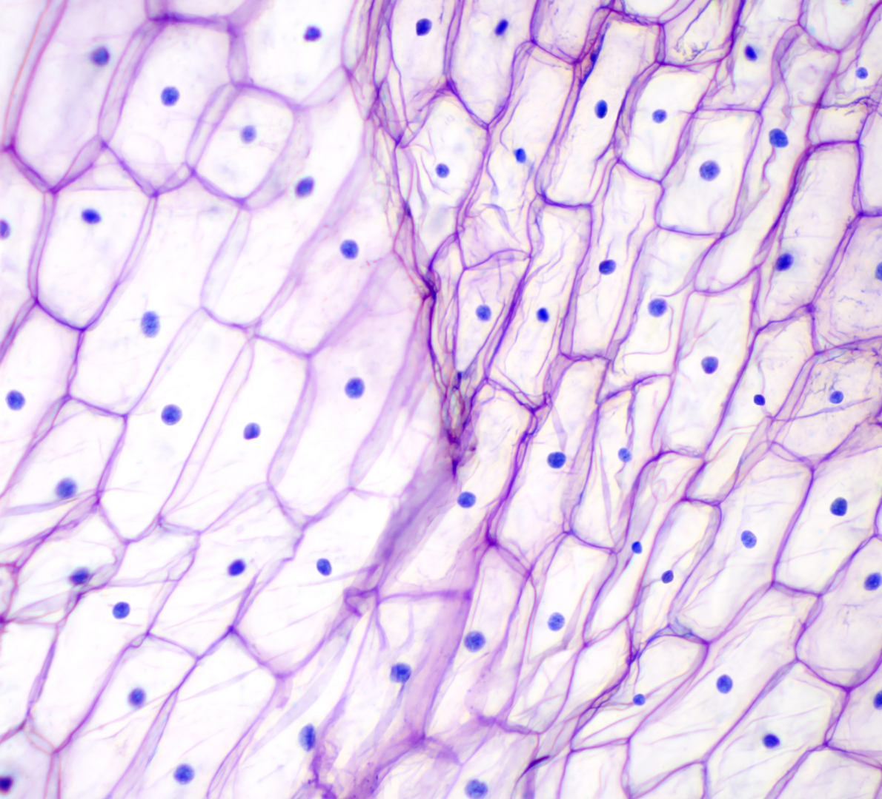
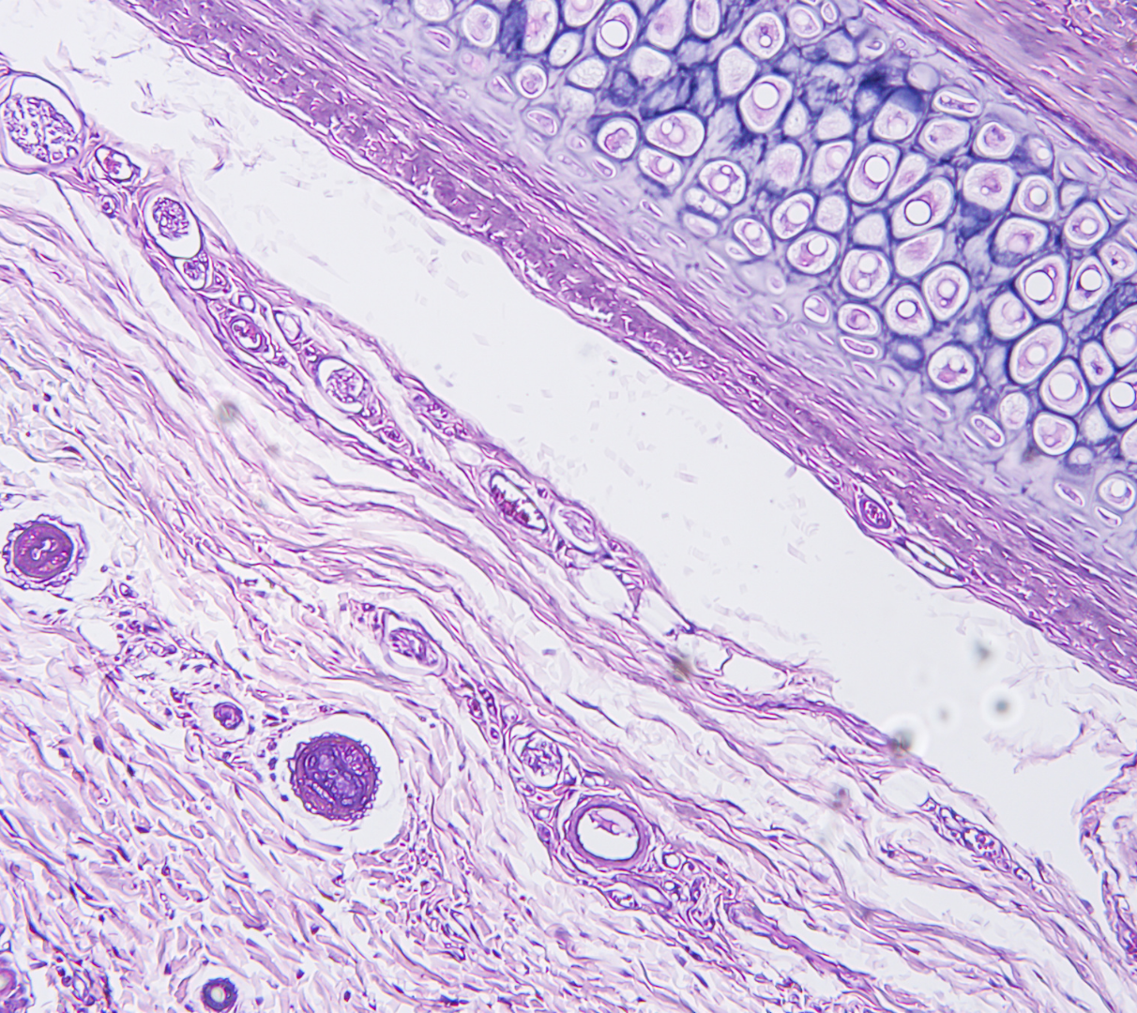
Weefsel
Een groep cellen met een zelfde bouw en functie.

Slide 7
Cellen op het lightboard

Slide 8
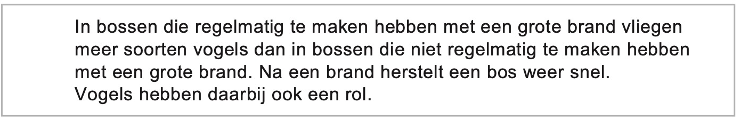
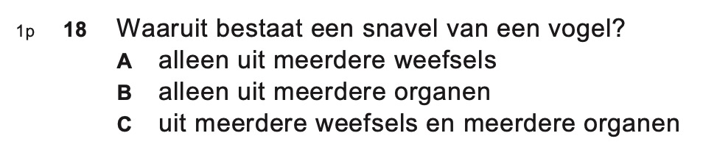
Examenvraag | Vogels in een bos

Slide 9
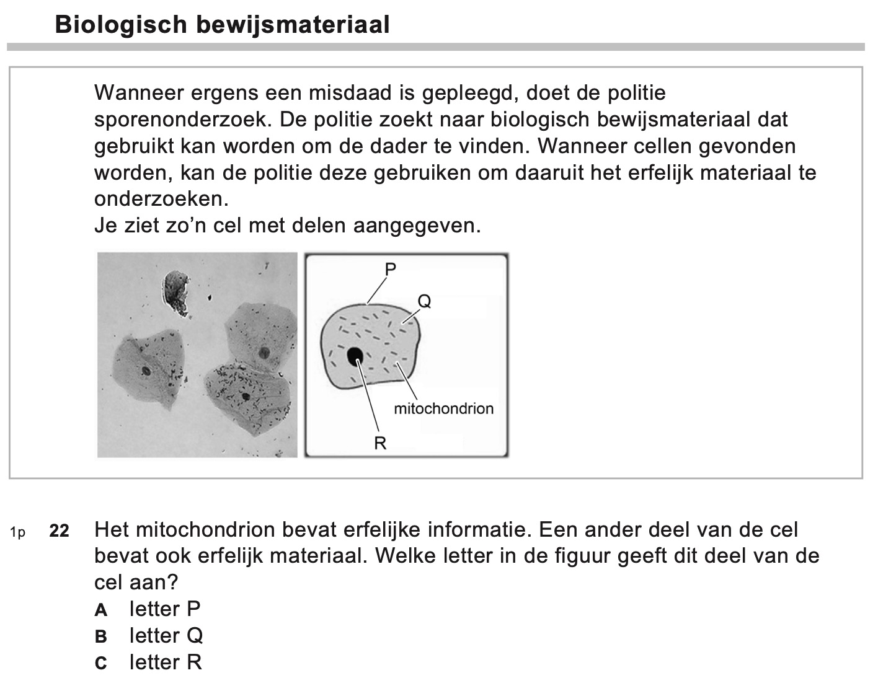
Examenvraag | Biologisch bewijsmateriaal

Slide 10
Examenvraag | Biologisch bewijsmateriaal

Slide 12
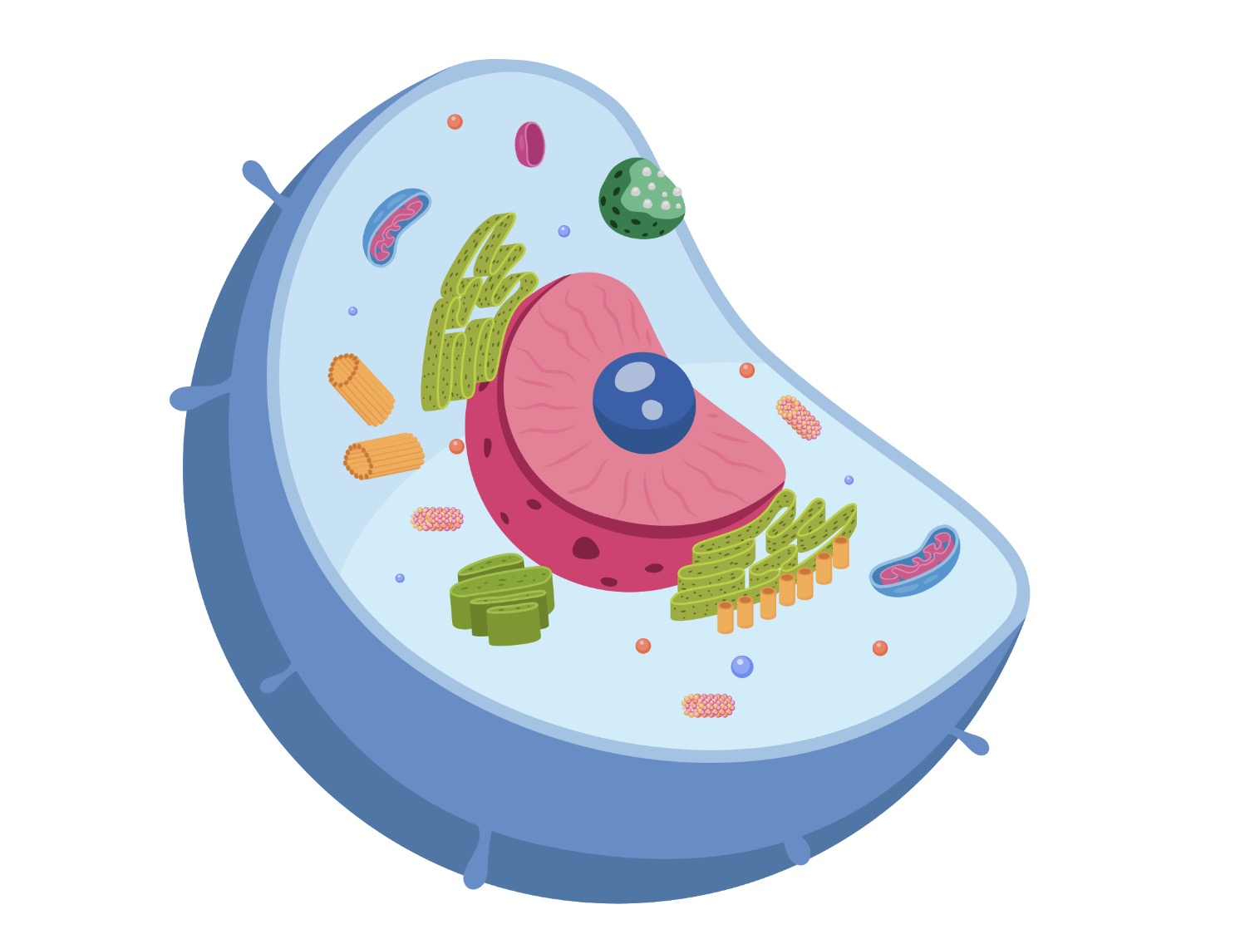
Verbranding
Bij de verbranding van glucose in cellen komt energie vrij.
Zuurstof + Glucose Koolstofdioxide + Water + Energie

Slide 13
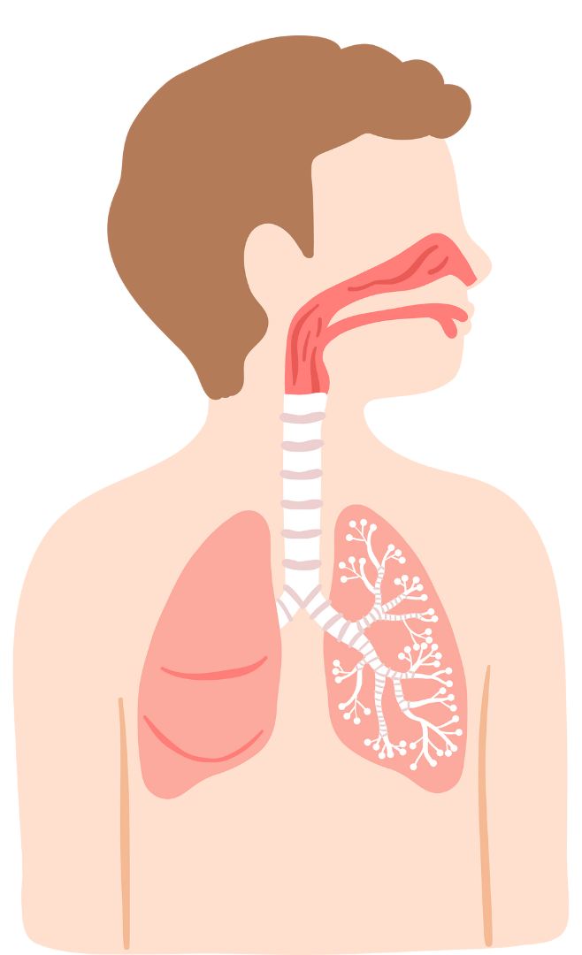
Ademhaling
Met behulp van het ademhalingsstelsel neemt je lichaam zuurstof op.
Neusholte
Keelholte
Luchtpijp
Bronchie
Luchtpijptakje

Slide 14
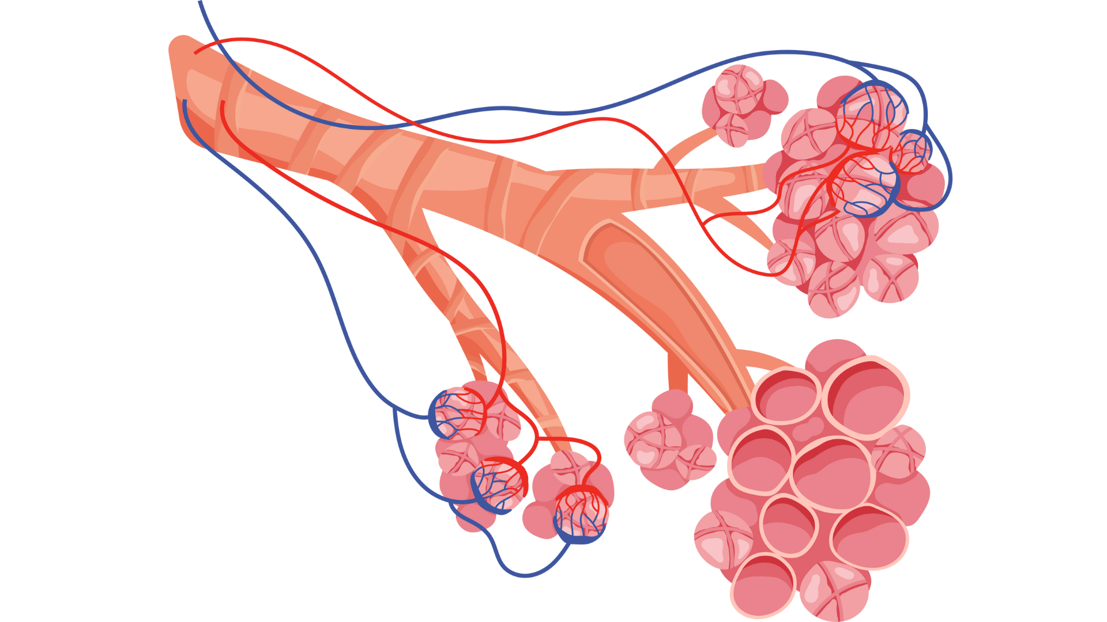
Ademhaling
Met behulp van het ademhalingsstelsel neemt je lichaam zuurstof op.
Neusholte
Keelholte
Luchtpijp
Bronchie
Luchtpijptakje

Slide 15
Ademhaling
Met behulp van het ademhalingsstelsel neemt je lichaam zuurstof op.
Trosje met longblaasjes

Slide 16
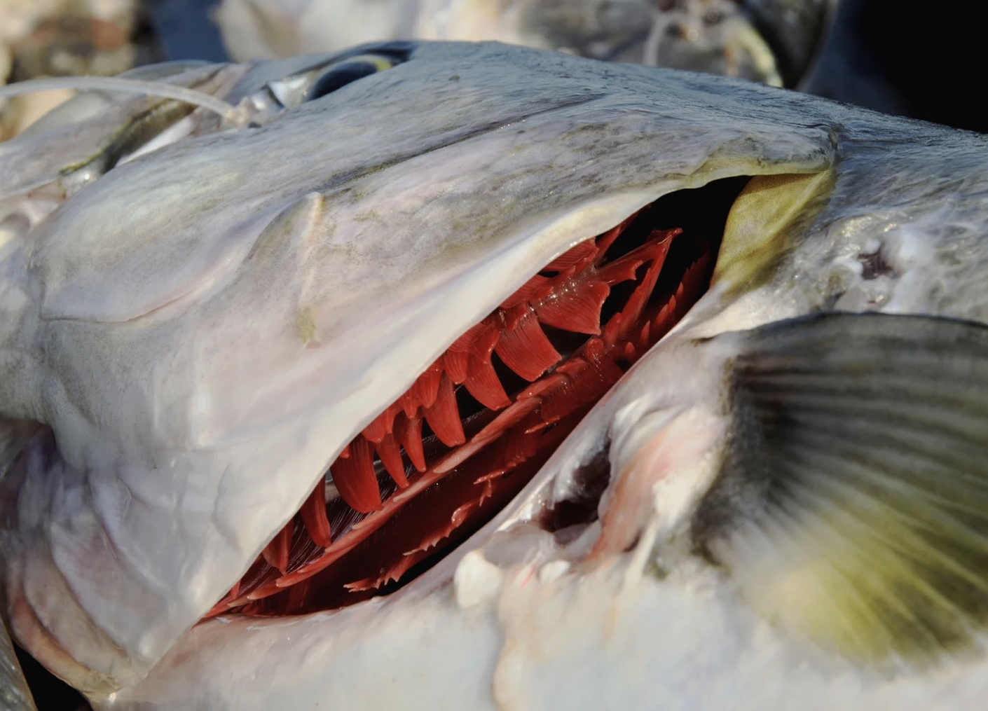
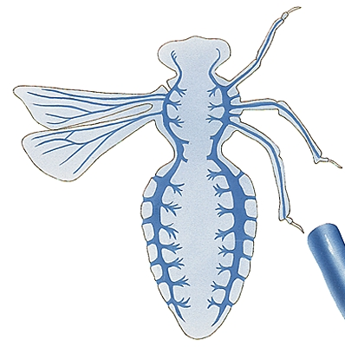
Insect en vis
Ook in vissen en insecten vindt gaswisseling plaatst.
Bij vissen vindt gaswisseling plaats met behulp van kieuwen.
Bij insecten vindt gaswisseling plaats met behulp van trachea.

Slide 17
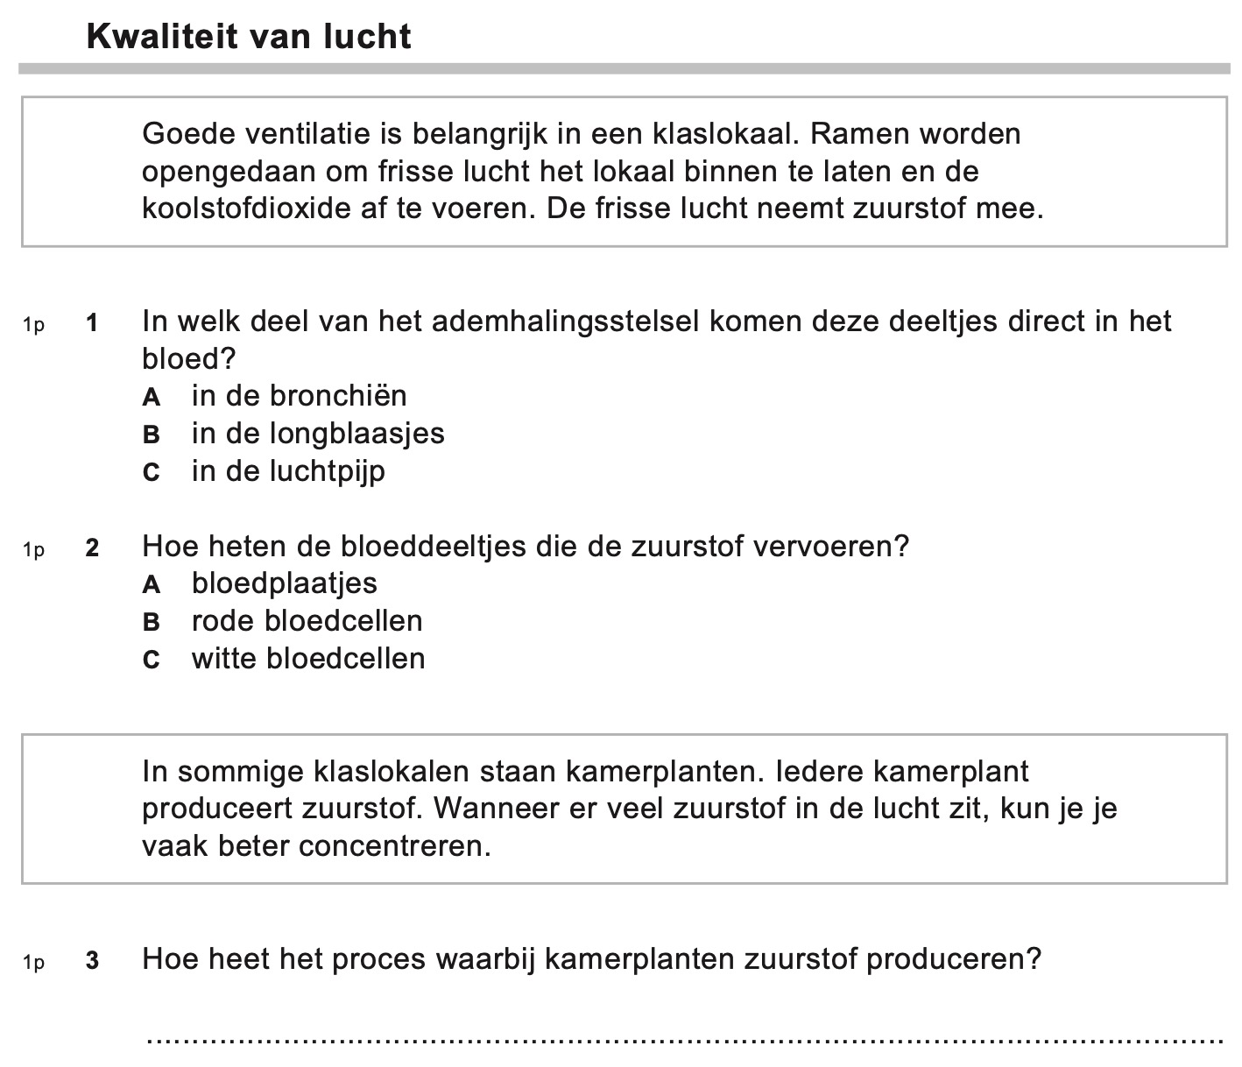
Examenvraag |Kwaliteit van lucht

Slide 18
Examenvraag |Kwaliteit van lucht

Slide 20
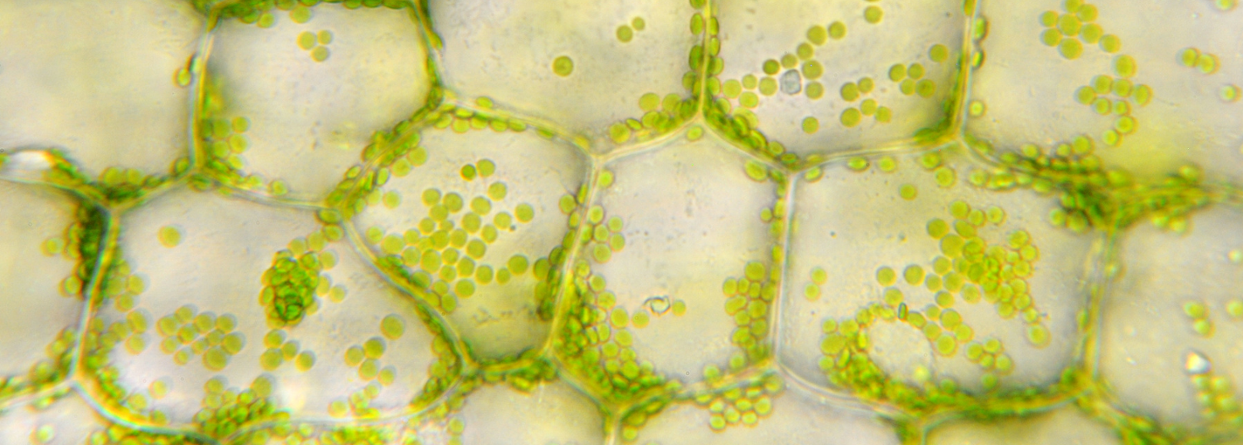
Fotosynthese
In de bladgroenkorrels wordt met behulp van lichtenergie glucose gemaakt.
Koolstofdioxide + Water + Lichtenergie Zuurstof + Glucose

Slide 21
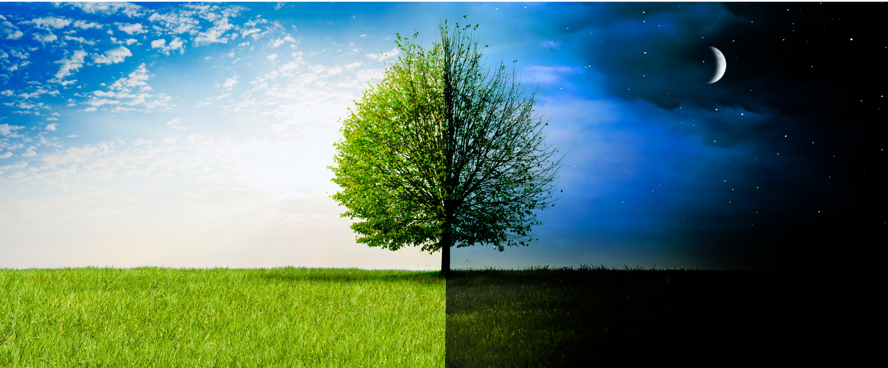
Fotosynthese
In de bladgroenkorrels wordt met behulp van lichtenergie glucose gemaakt.
Koolstofdioxide + Water + Lichtenergie Zuurstof + Glucose

Slide 22
Examenvraag |Kwaliteit van lucht
Het proces waarbij kamerplanten zuurstof produceren heet fotosynthese.

Slide 24
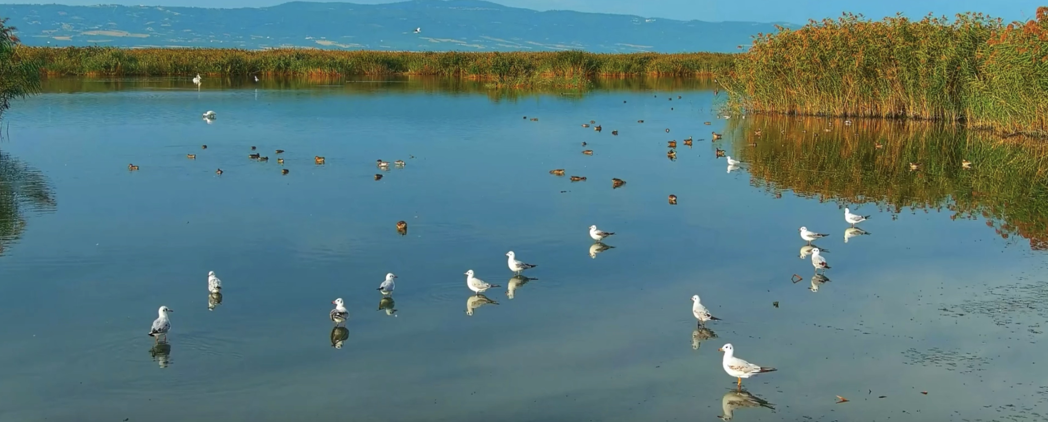
Levende en niet-levende natuur.
Biotische factor: invloed op een organisme afkomstig uit de levende natuur.
Abiotische factor: invloed op een organisme afkomstig uit de niet- levende natuur.

Slide 25
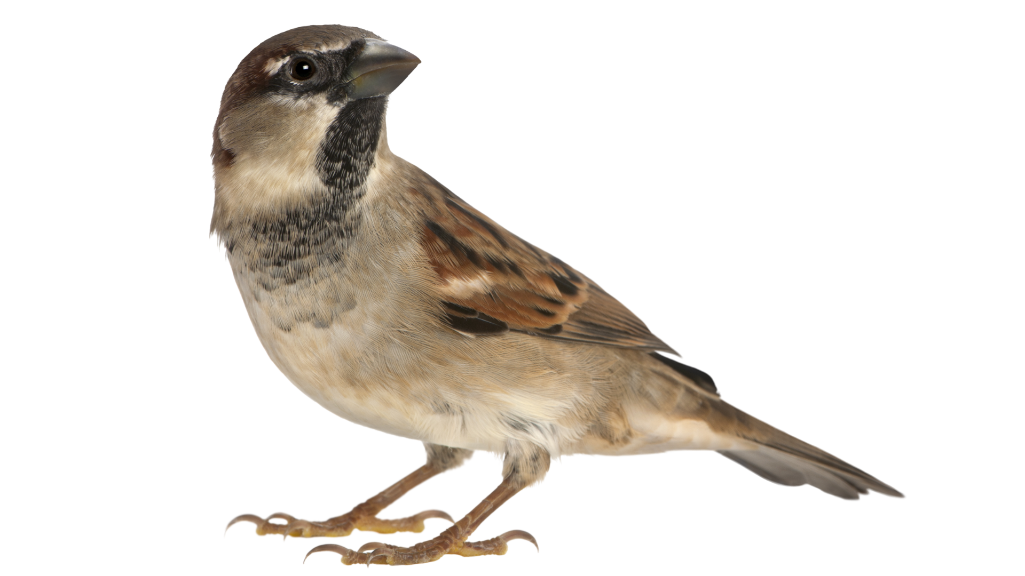
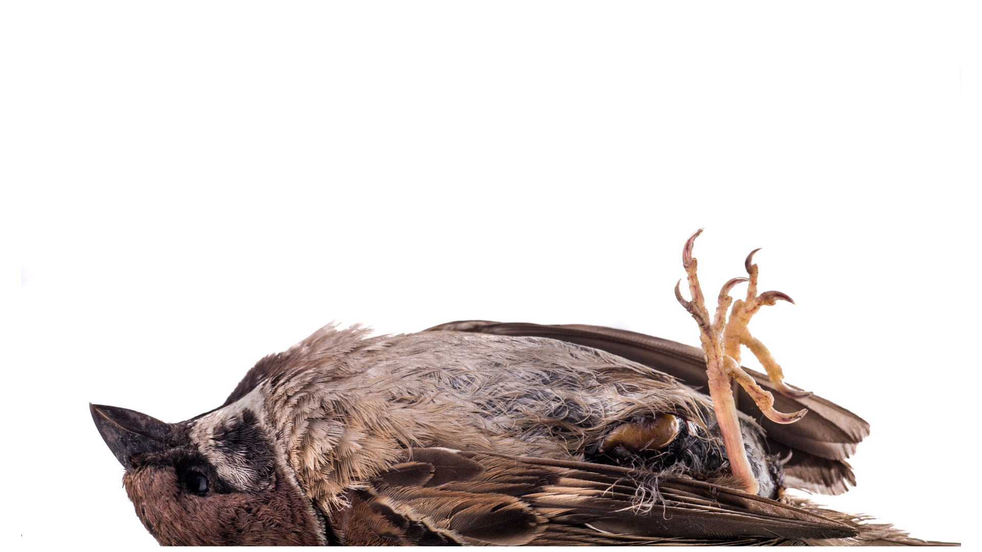
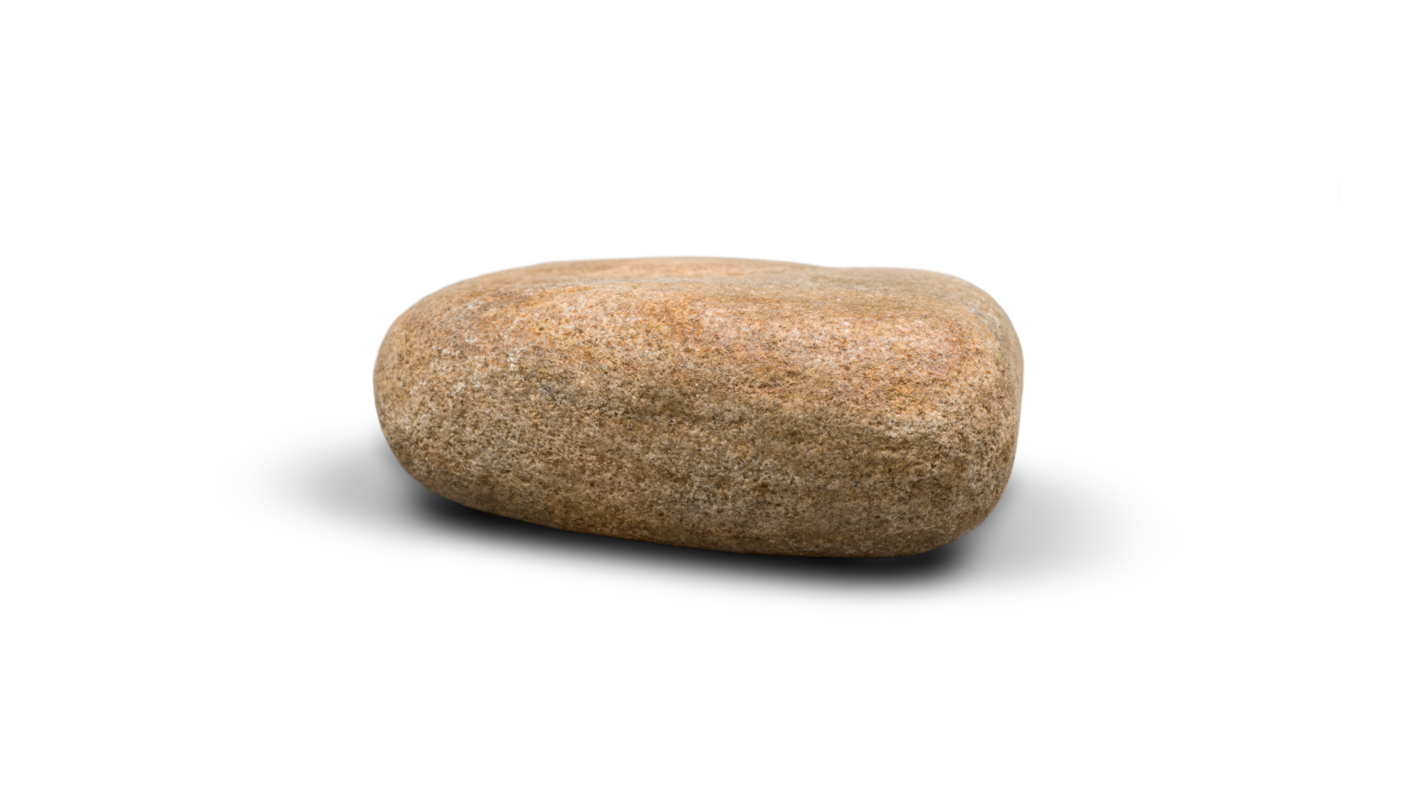
Levend – Dood - Levenloos

Slide 27
Windbloem insectenbloem
Stuifmeel wordt op verschillende manieren verspreid.

Slide 28
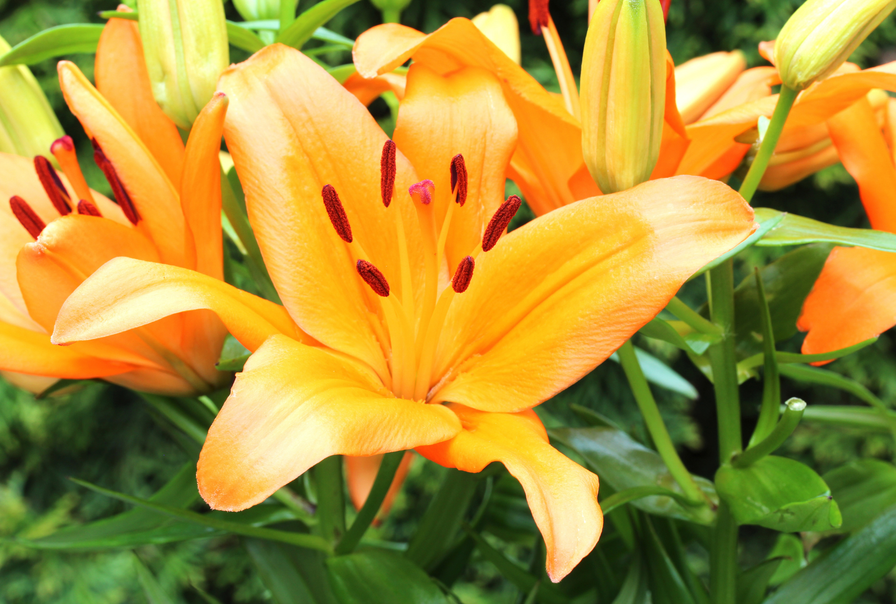
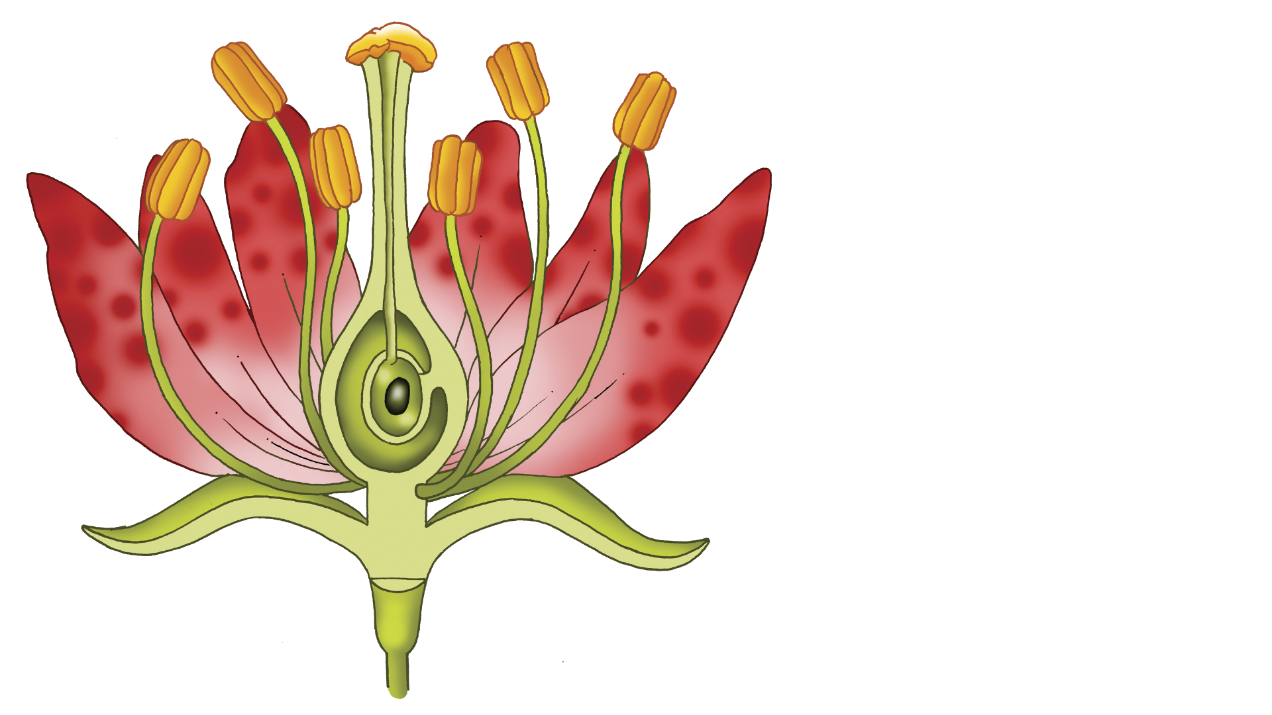
Planten | Bestuiving
Stuifmeel landt op de stamper van een bloem van dezelfde soort.

Slide 29
Planten | Bevruchting
De kern van een stuifmeelkorrel smelt samen met een eicel.
Stempel
Helmknop
Helmdraad
Stijl
Vruchtbeginsel

Slide 30

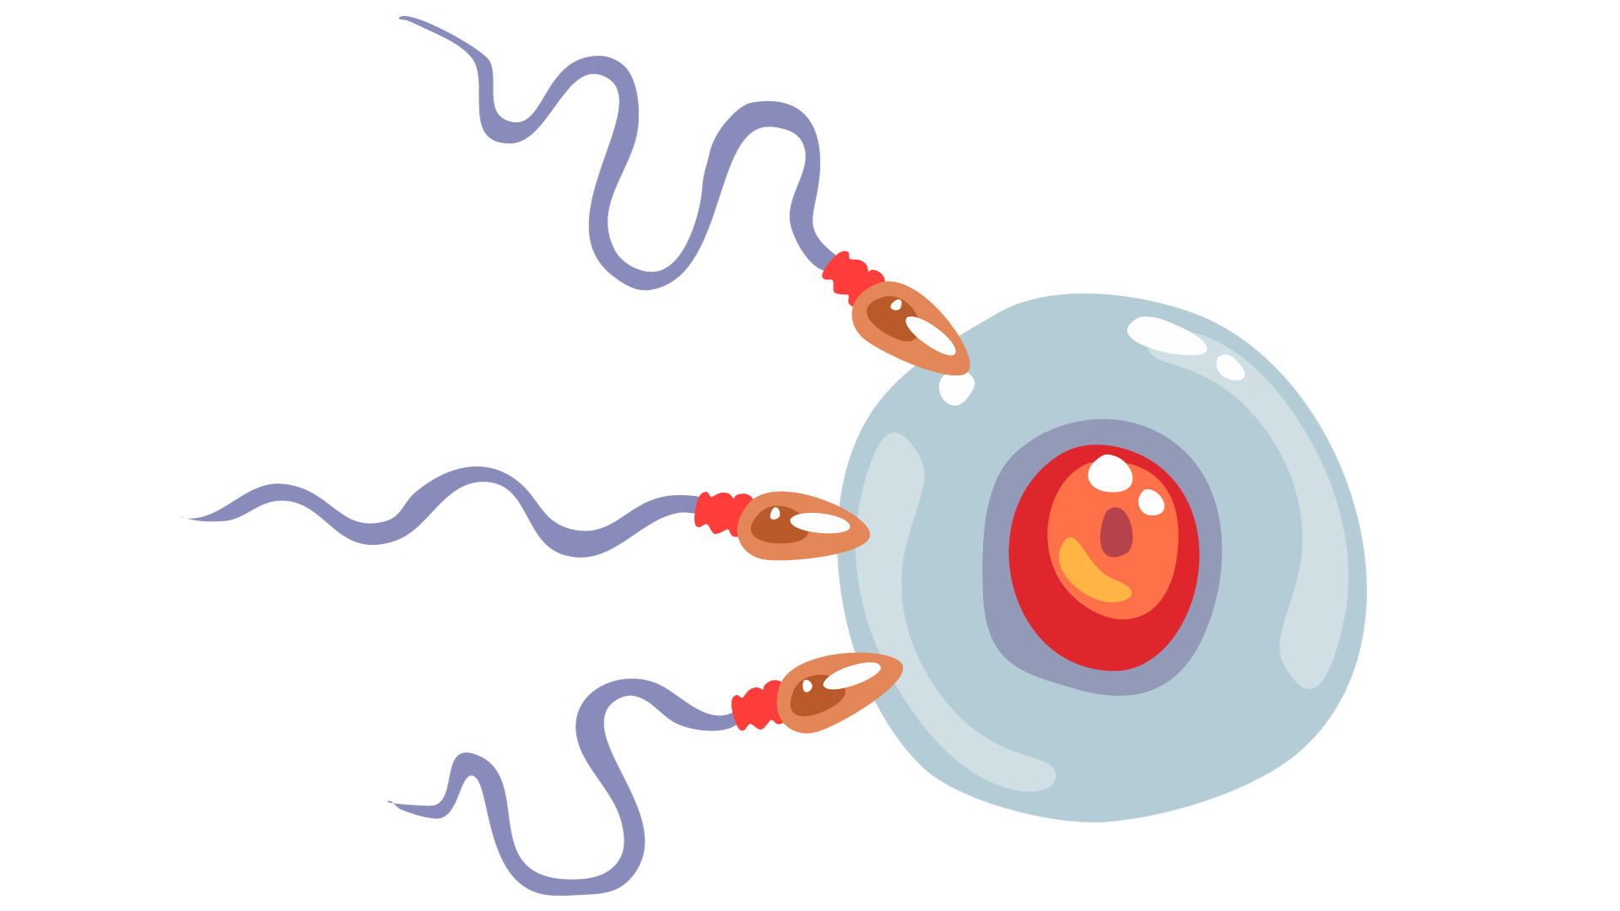
Geslachtelijke voortplanting
Voortplanting met geslachtscellen.

Slide 31
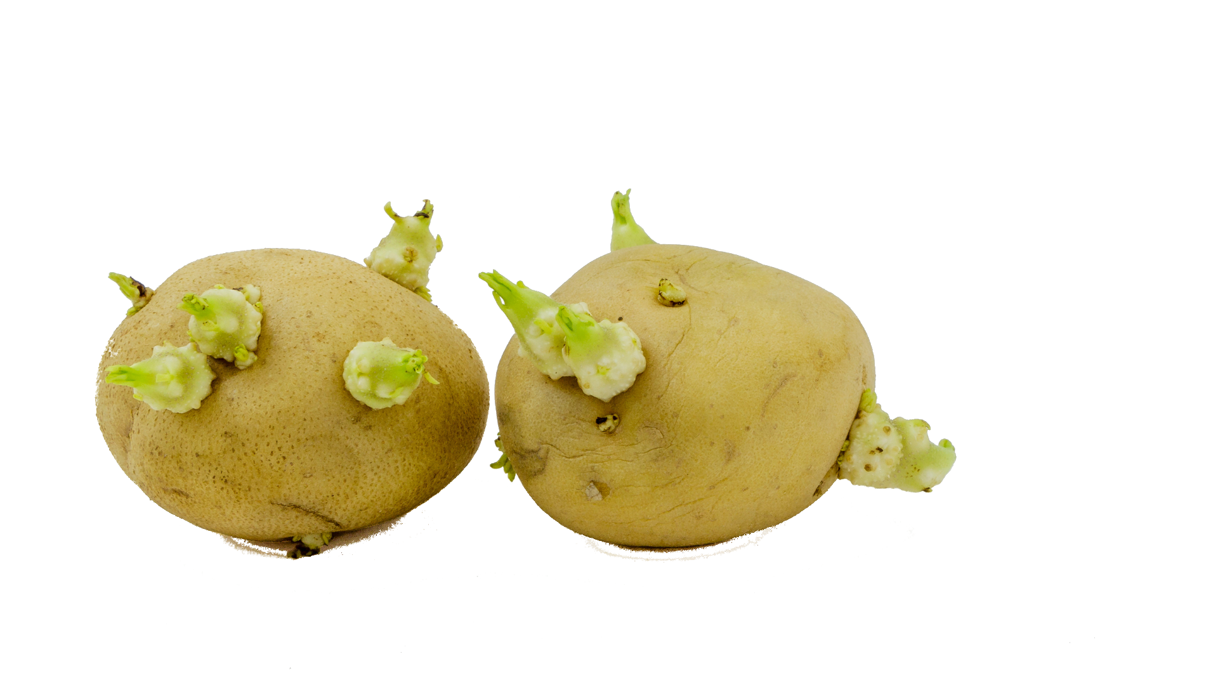
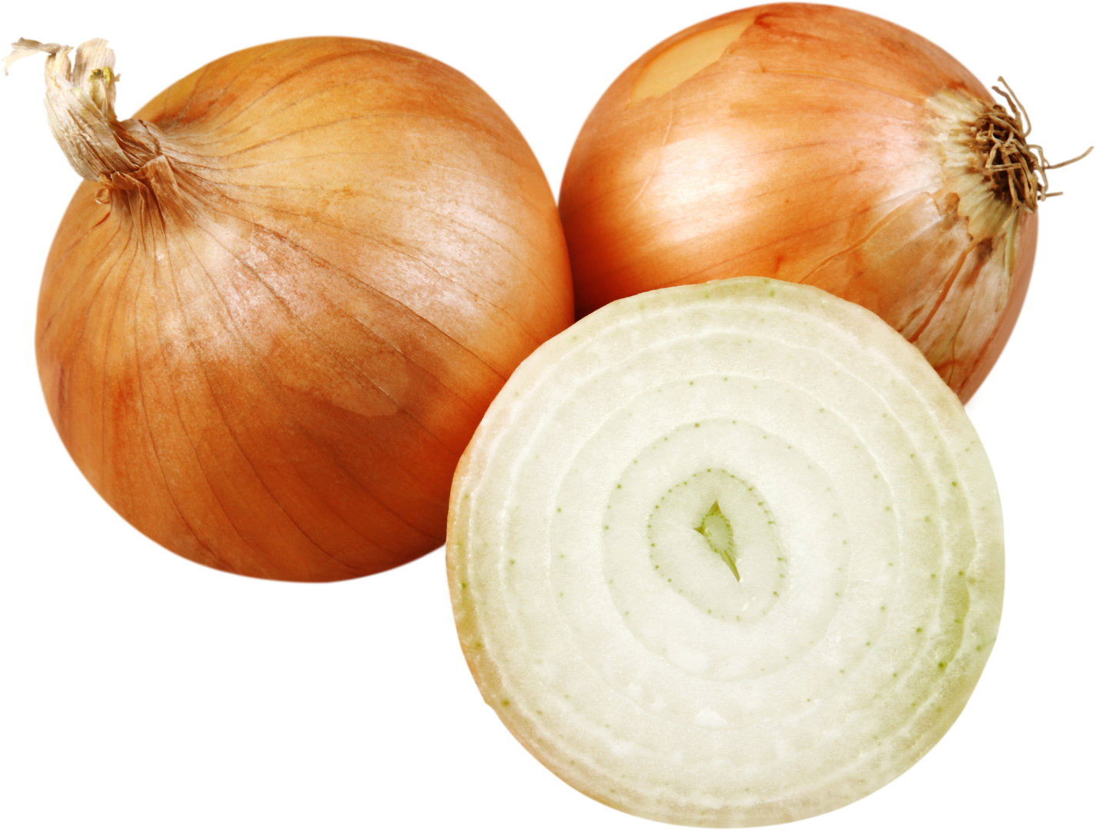
Ongeslachtelijke voortplanting
Voortplanting zonder geslachtscellen.

Slide 32
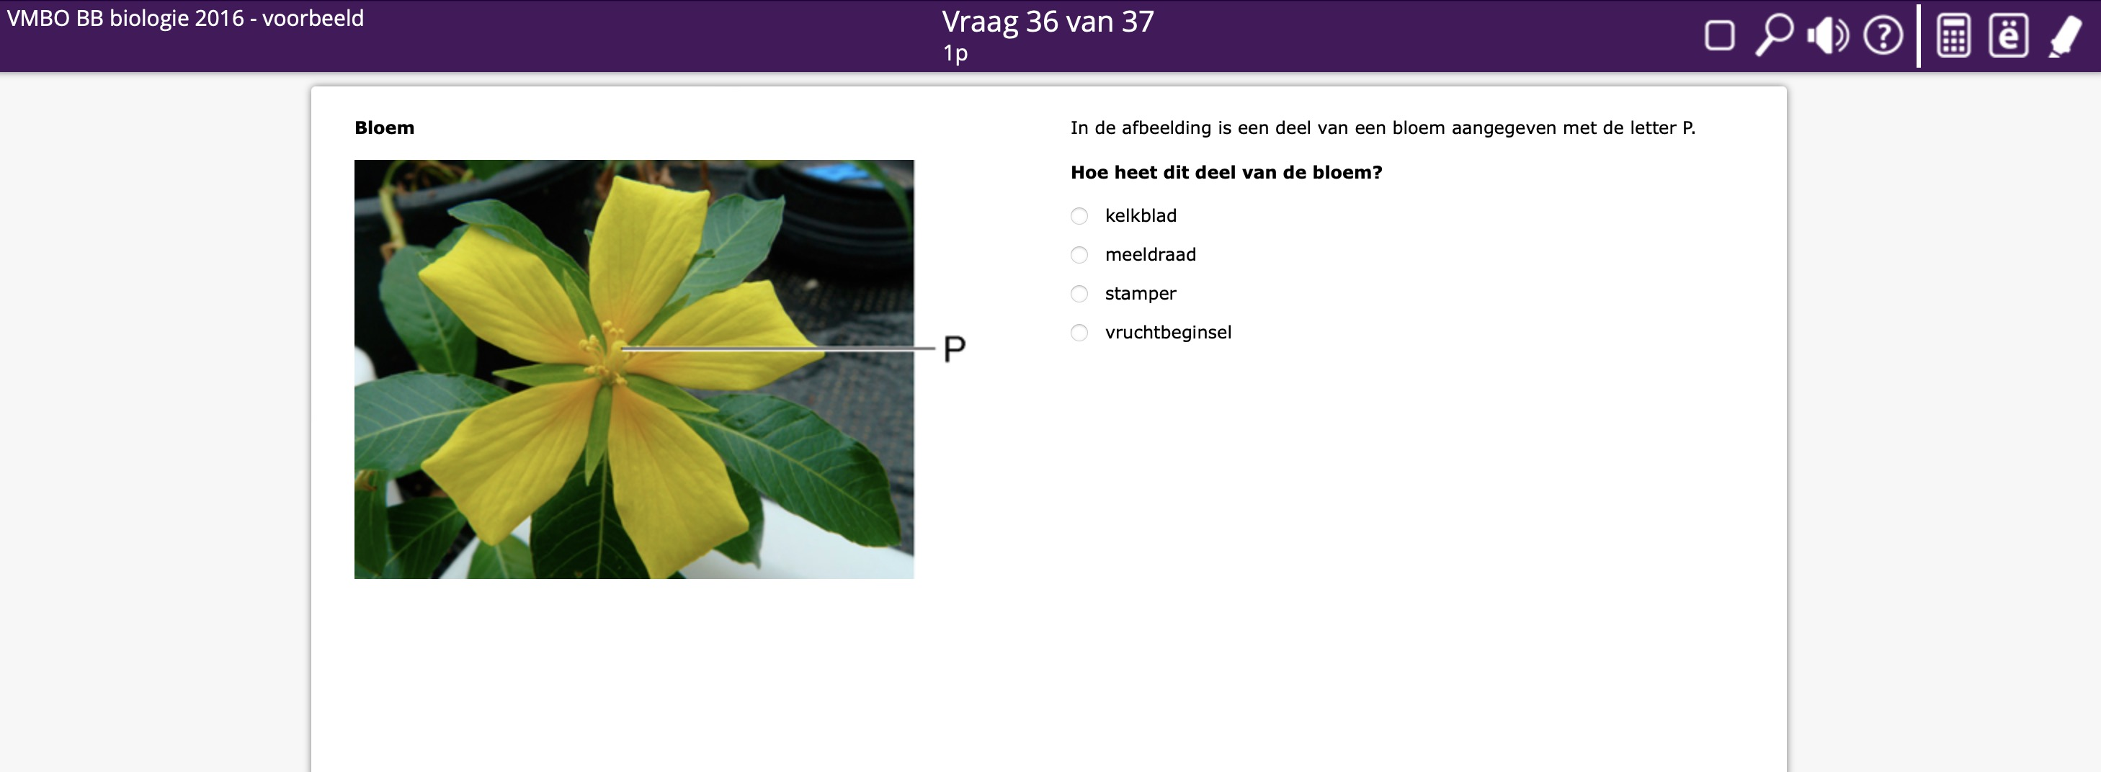
Examenvraag | Bloem
Notes:
Jaar: 2016
Variant: 3
Vraag: 36

Slide 33
Examenvraag | Bloem
Notes:
Jaar: 2016
Variant: 3
Vraag: 36

Slide 34

Examenvraag | Bloem
Notes:
Jaar: 2016
Variant: 3
Vraag: 36

Slide 36
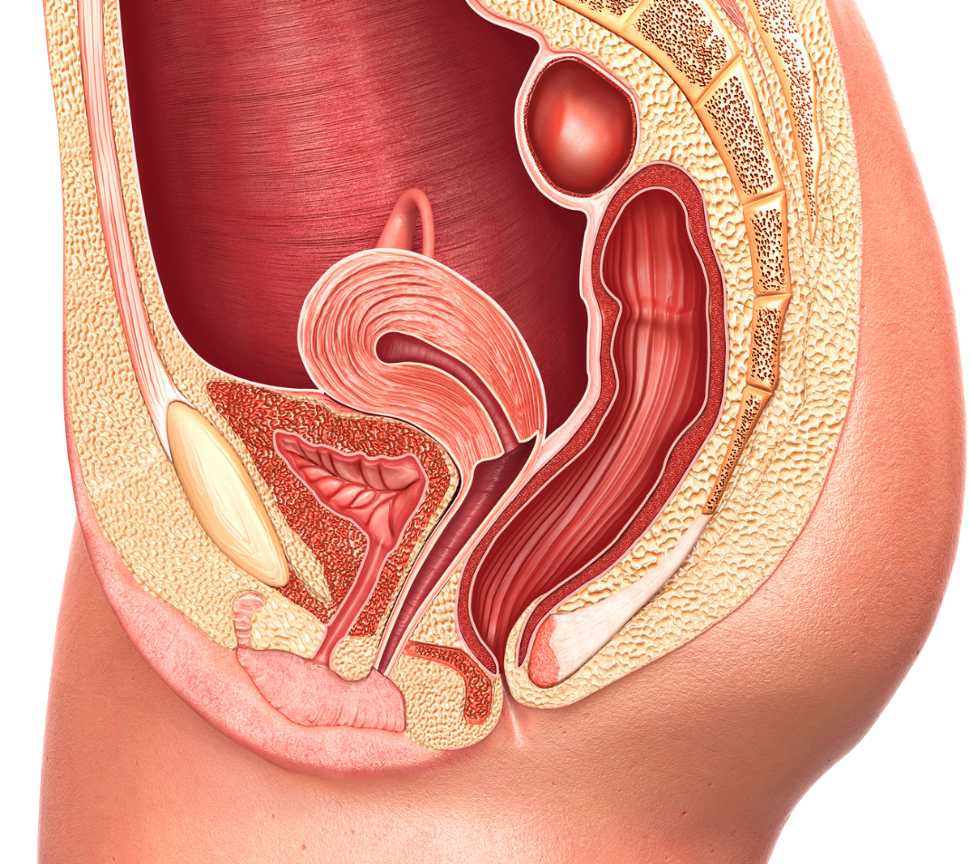
Voortplantingsorgaan van een vrouw
Eierstok
Baarmoeder
Urineblaas
Vagina
Notes:
Jaar: 2017
Variant: 1
Vraag: 21

Slide 37
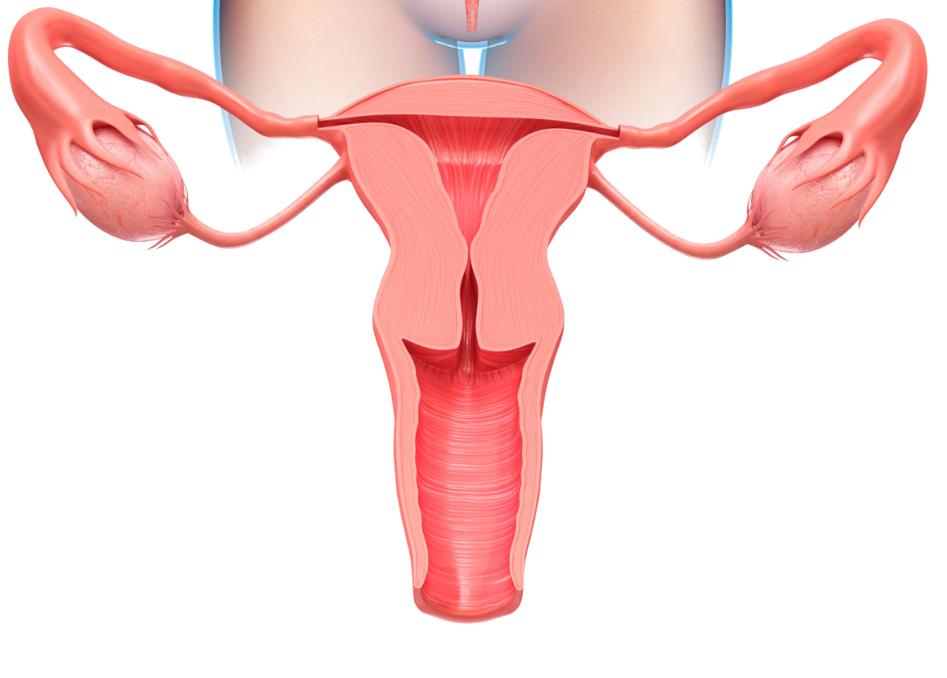
Voortplantingsorgaan van een vrouw
Eileider
Baarmoeder
Eierstok
Baarmoederhals
Vagina
Notes:
Jaar: 2017
Variant: 1
Vraag: 21

Slide 38
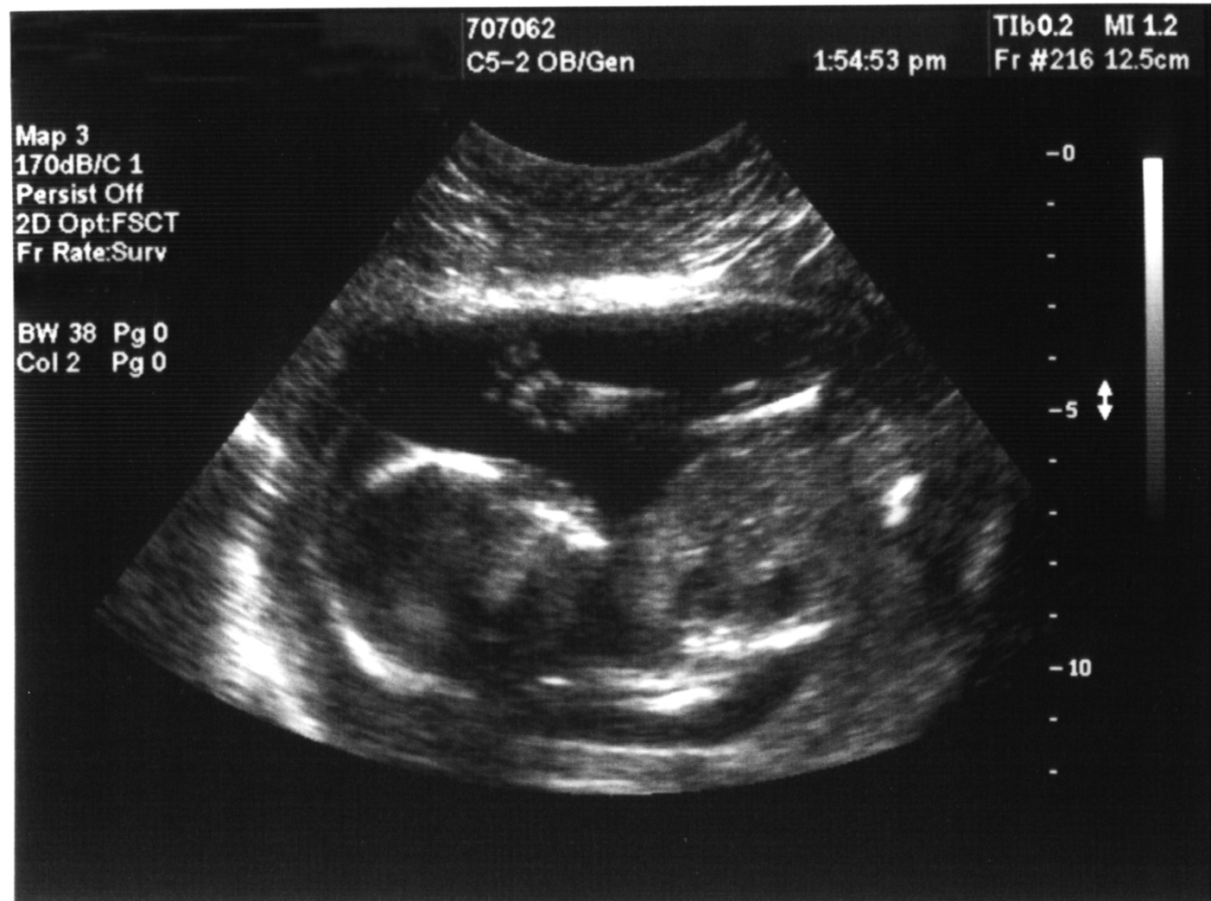
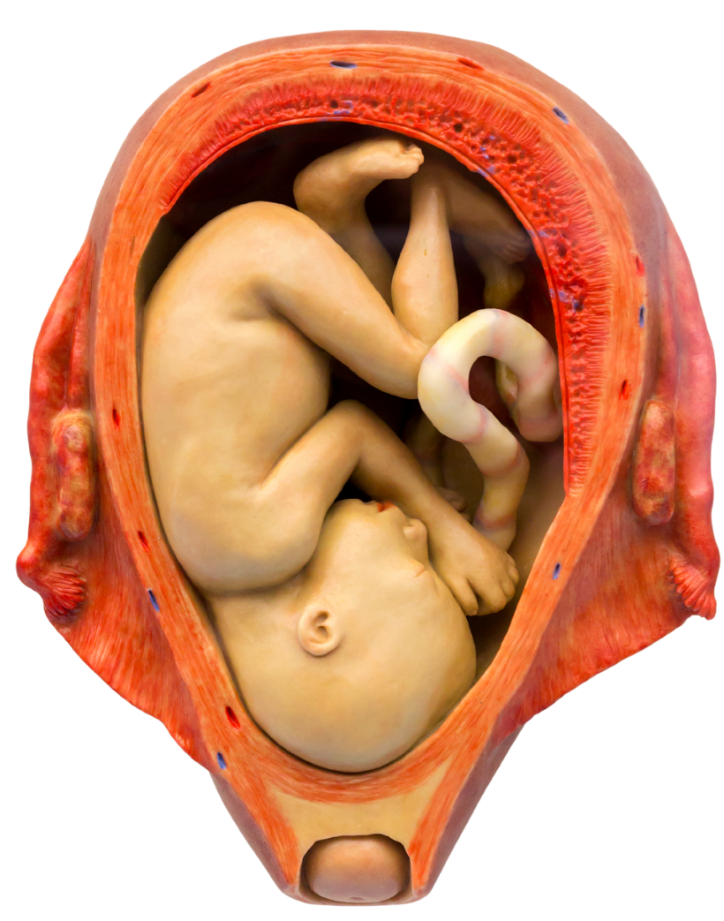
Prenataal onderzoek
Onderzoek aan de baby voor de geboorte. Voorbeelden zijn een echoscopie, NIPT, vlokkentest en een vruchtwaterpunctie.

Slide 39
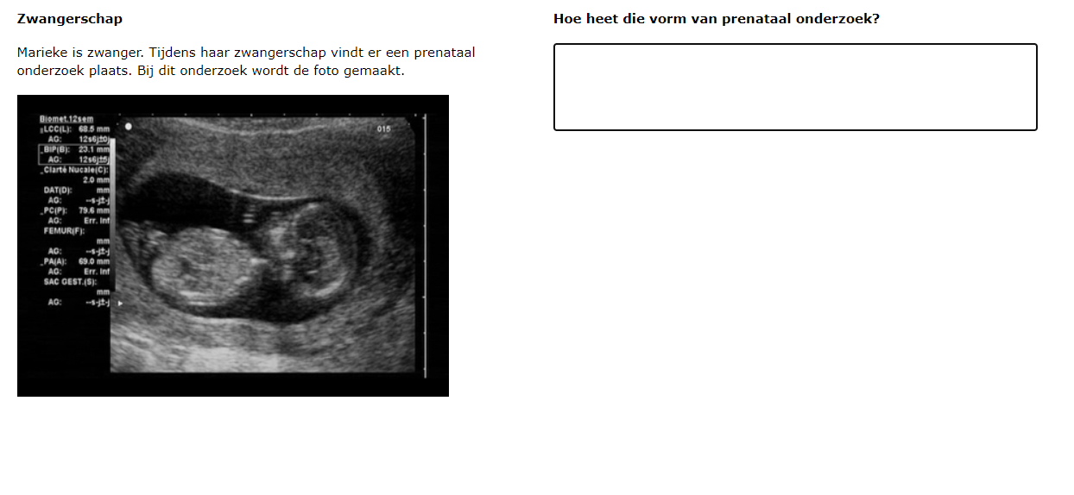
Examenvraag | Prenataal onderzoek
Deze vorm van prenataal onderzoek heet een echoscopie (echo).
Notes:
Jaar: 2017
Variant: 1
Vraag: 21

Slide 40
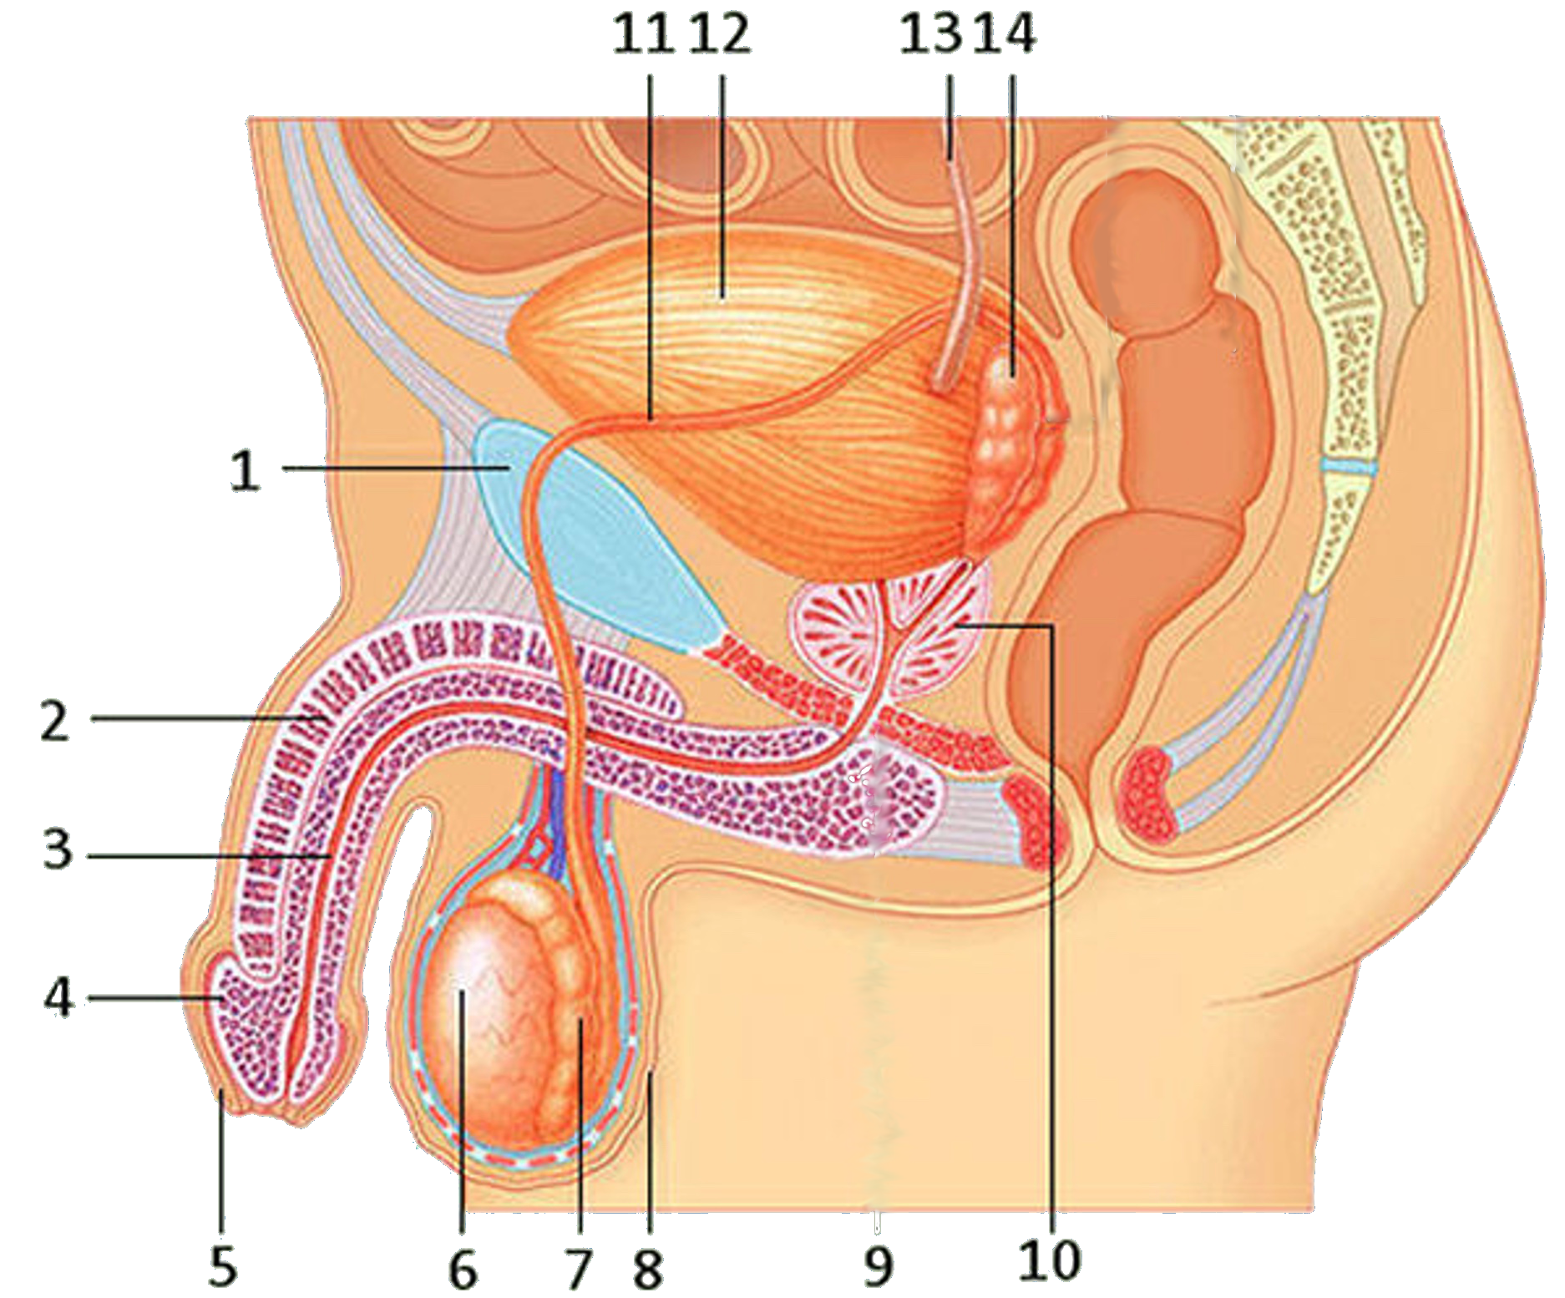
Voortplantingsorgaan van een man
Schaambeen
Zwellichaam
Urinebuis
Eikel
Voorhuid
Teelbal
Bijbal
Balzak
…
Prostaat
Zaadleider
Urineblaas
Urineleider
Zaadblaasje
Notes:
Jaar: 2017
Variant: 1
Vraag: 21

Slide 41
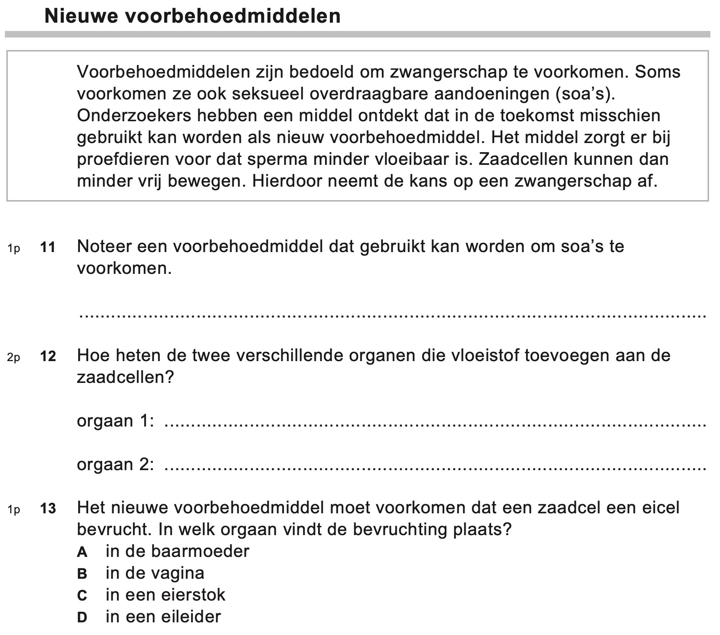
Examenvraag | Nieuwe voorbehoedsmiddelen
Dit voorbehoedsmiddel heet een condoom.

Slide 42
Examenvraag | Nieuwe voorbehoedsmiddelen
Dit voorbehoedsmiddel heet een condoom.
Zaadblaasje
Prostaat

Slide 43
Examenvraag | Nieuwe voorbehoedsmiddelen
Dit voorbehoedsmiddel heet een condoom.
Zaadblaasje
Prostaat
Bevruchting vindt plaats in de eileider.

Slide 44
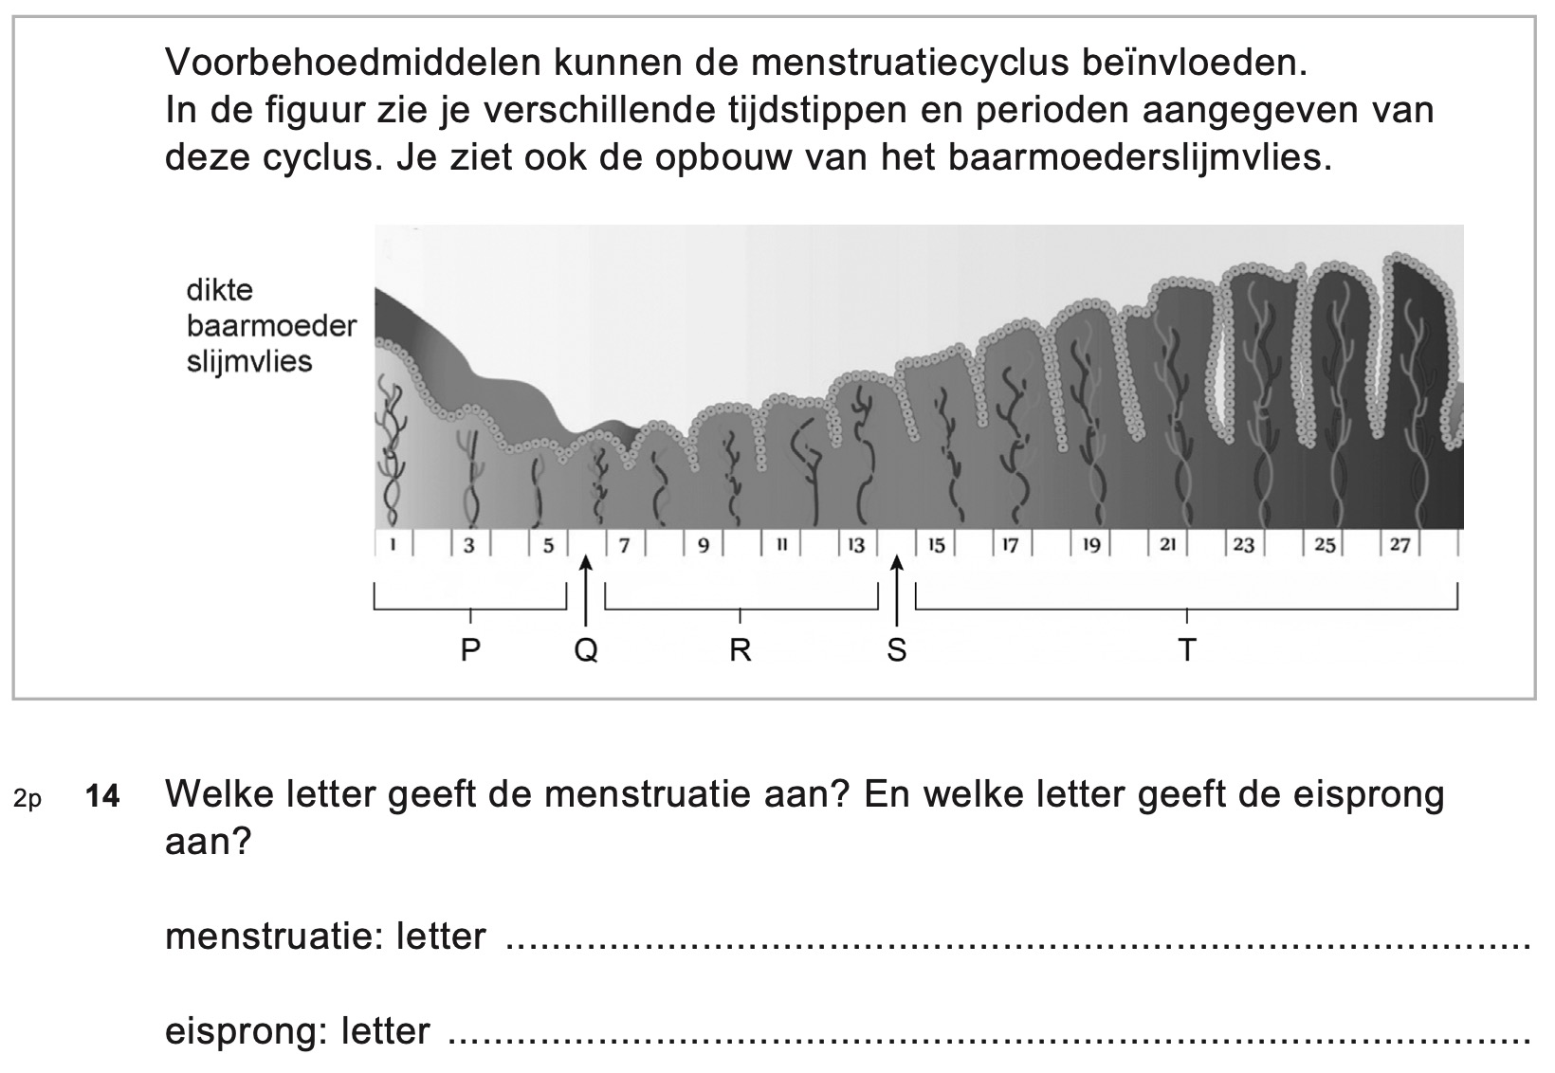
Examenvraag | Menstruatiecyclus
P
S

Slide 46
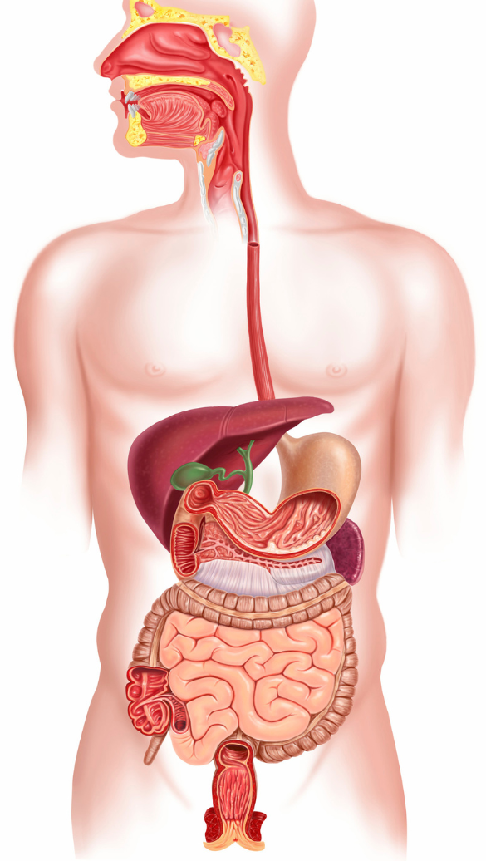
Verteringsstelsel
Met het verteringstelsel wordt eten verteerd en opgenomen in je lichaam.

Slide 47
Verteringsstelsel
Door verteringsklieren worden verteringssappen gemaakt.
Speekselklieren maken speeksel
Maagwand maakt maagsap
Alvleesklier maakt alvleessap
Darmwand maakt darmsap

Slide 48
Verteringsstelsel
Door verteringsklieren worden verteringssappen gemaakt.
De lever maakt gal
Gal wordt tijdelijk opgeslagen in de galblaas

Slide 49
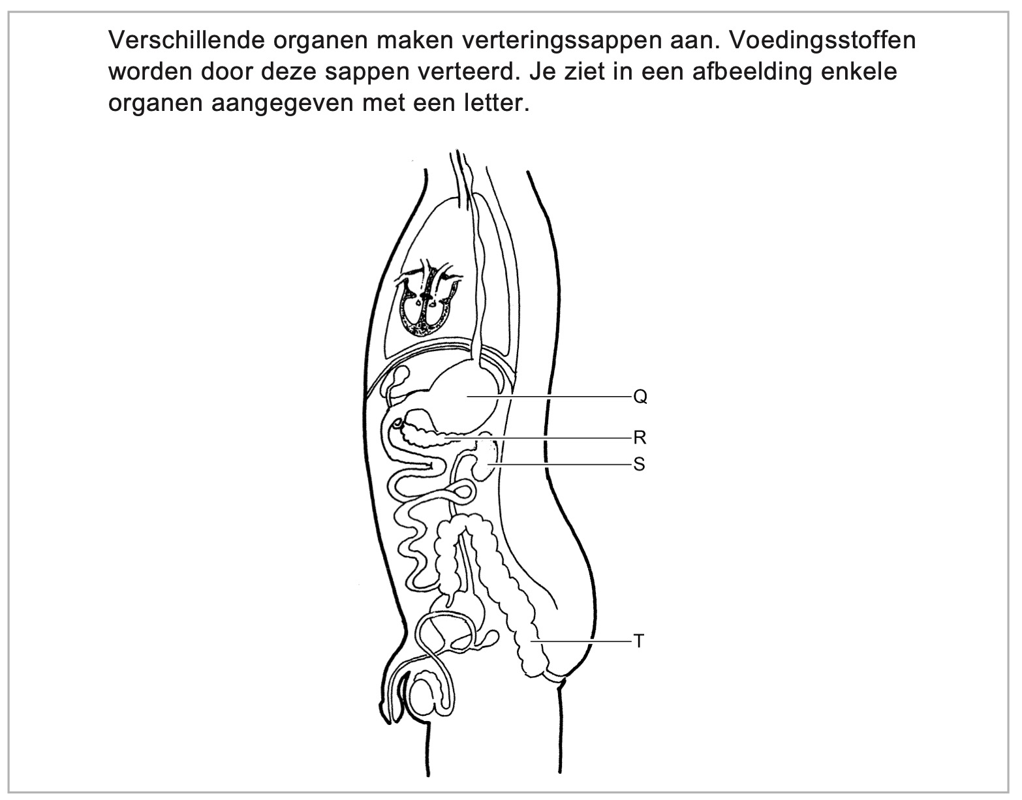
Examenvraag |Vertering

Slide 50
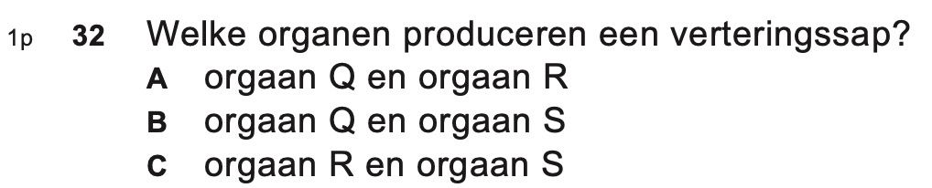
Examenvraag |Vertering

Slide 51
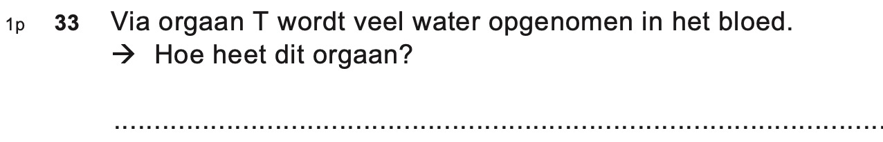
Examenvraag |Vertering
Dit orgaan heet de dikke darm.

